Slide 1
慢性心不全の高血圧患者にARBの追加は有効か？
ACE阻害薬やβ遮断薬を投与されている慢性心不全の高血圧患者にARBを追加で投与する事に関する有効性は議論の余地。
→日本の東北地方17施設において、Prospective, randomized, open-label, blinded endpoint試験を行った。
Eur Heart J 2015.1.31
Notes:
ACE阻害薬やβ遮断薬を投与されている慢性心不全の高血圧患者にARBを追加で投与する事に関する有効性は議論の余地。
ACE阻害薬やβ遮断薬を投与されている慢性心不全の高血圧患者にオルメサルタンを投与しオルメサルタンの追加が死亡および心血管イベントの発生率の低下につながるか評価。

Slide 2
・2006年10月〜2010年3月までの期間に、20-79歳でNYHAⅡ〜ⅣのCHFがあり、高血圧または降圧療法の既往があり、ACEおよび/またはB遮断薬を投与されている症例。
・1147名中578名が追加でOlmesaltan投与を受け、569名が対象群となった。
・第一Endpointは全死亡・非致死性MI・非致死性Storoke・心不全増悪による入院とした。
・平均4.4年間の追跡調査で192/578名および166/569名で第一Endpointが発生。
（HR 1.18 95%CI 0.96-1.46 P=0.012）
・オルメサルタン投与群で腎機能の増悪が有意であった。
（16.8% vs 10.7% HR1.64 95% CI 1.19-2.26 P=0.003）
・サブグループ解析では、ACEとB遮断薬内服下に対しARBを追加する事は有意に第一エンドポイントを発生させた。（38.1％ vs 28.2% HR1.47 95%CI 1.11-1.95 P=0.006）
Yasuhiko Sakata et al. Eur Heart J 2015;36:915-923
© The Author 2015. Published by Oxford University Press on behalf of the European Society of Cardiology.
Notes:
Kaplan–Meier curves for the primary endpoint for subgroups according to the baseline medication. (A) Patients treated with angiotensin-converting enzyme inhibitors but not with β-blockers. (B) Patients treated with β-blockers but not with angiotensin-converting enzyme inhibitors. (C) Patients treated with both angiotensin-converting enzyme inhibitors and β-blockers. ACEI, angiotensin-converting enzyme inhibitors; BB, β-blockers.

Slide 3
健診で認める上室性期外収縮の長期的な影響について
Afの発症および持続に上質性期外収縮が重要な働き
→1993年−2008年までに茨城県が実施した地域対象Prospective cohort研究を用いた大規模データベースから上室性期外収縮の予後的意義を評価。
約15年間、計63197名を対象に追跡調査
第一エンドポイントは平均14年間の脳卒中死・心血管死・全死亡
第二エンドポイントはAfの新規発生率とした

Slide 4
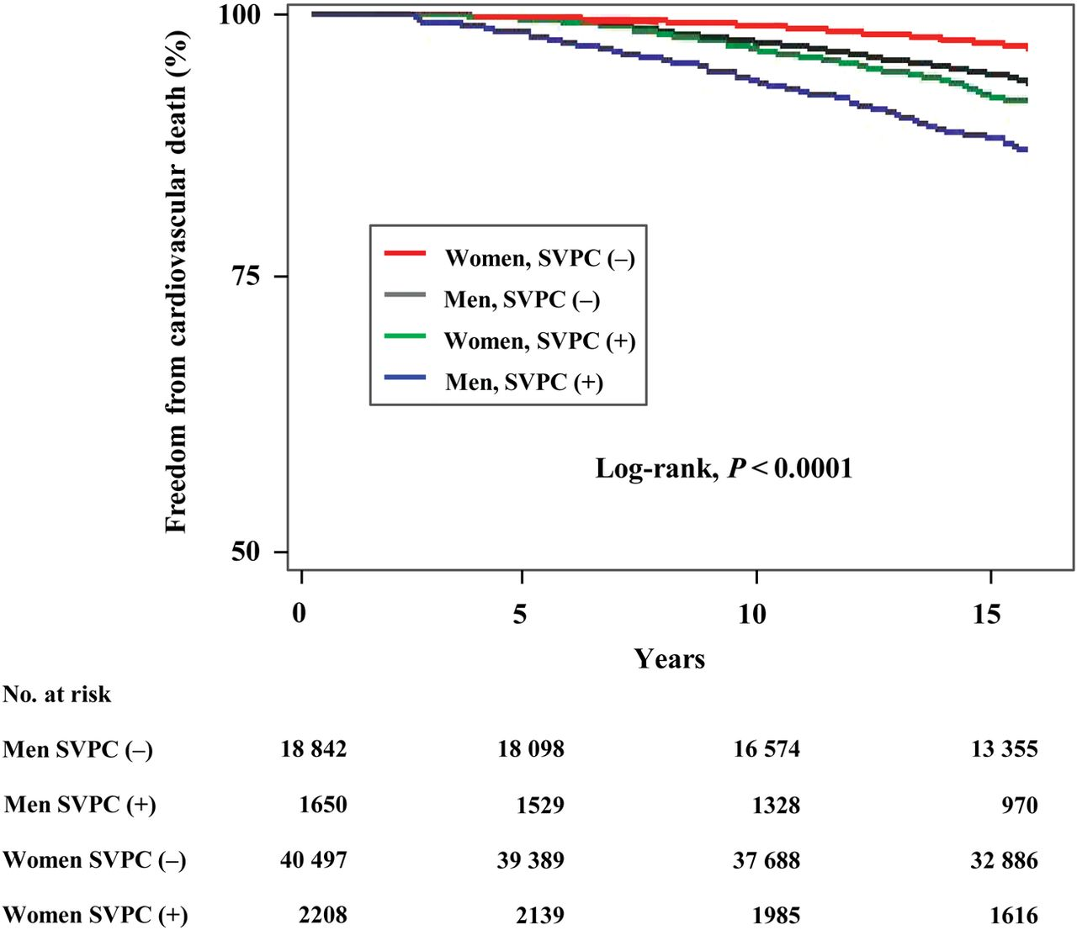
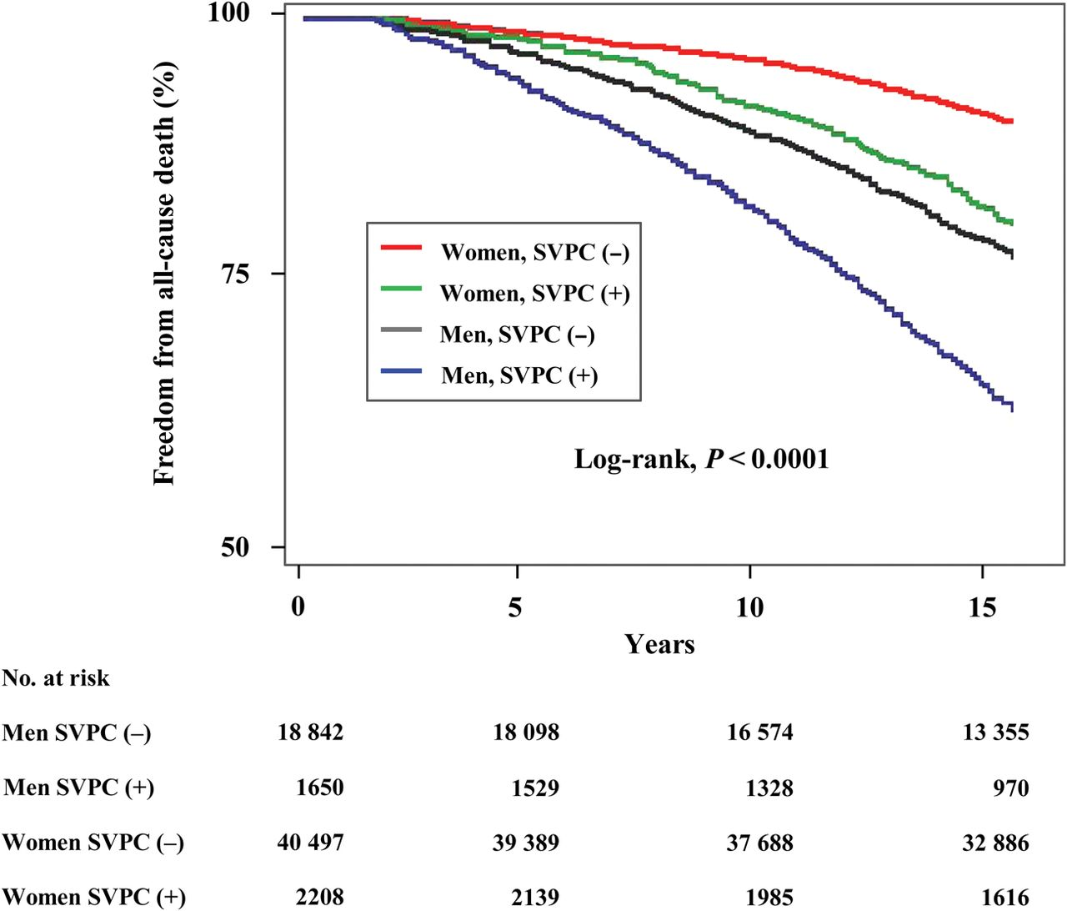
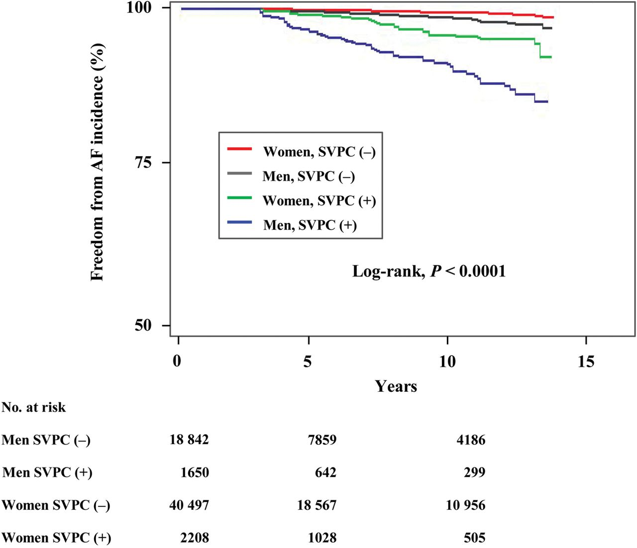
期外収縮+によりStroke死亡
男性HR1.237(0.98-1.561)
女性HR1.634(1.303-2.049)
期外収縮+によりCVD死亡
男性HR1.220(1.037-1.436)
女性HR1.478(1.253-1.742)
期外収縮+によりAF発生率
男性HR4.871(3.613-6.566)
女性HR3.871(2.688-5.573)
期外収縮+により全死亡
男性HR1.079(0.988-1.179)
女性HR1.205(1.085-1.338)
Notes:
対象者は平均58.8歳±9.9歳、67.6％が女性。
上室性期外収縮は3858例（6.1%）に認められた。
以上から、女性で健康診断で施行した約15秒間の心電図上、上室性期外収縮を認めた際は脳卒中および心血管死においていっそう重篤である可能性を挙げている。
また上室性期外収縮は今後のAf発症の予測因子となりうる可能性がある。
ただし、上室性期外収縮を認める群でより高齢・高血圧・肥満・コレステロールやTG、ｅGFRが悪く、解釈には慎重を来す。

Slide 5
CVDの一次予防としての不適切なアスピリン投与は米国の11.6％に存在
CVDの既往がなく、将来のCVDのリスクが低い場合、アスピリンの使用は消化管出血や脳出血のリスクとなる
AHAのガイドラインではアスピリンによる一次予防はFramingham 10year CVD risk calculatorによる10年間リスク6−10％を満たす場合
米国の119の循環器施設でPINNACLE（レジストリー）に登録された68808例を対象にアスピリンの適正な使用に関し評価を行った
2008年1月から2013年6月の間に同レジストリに参加し、アスピリンを投与された全患者を対象

Slide 6
7972/68808（11.6%）例に一次予防としてのアスピリンの不適切な使用が認められた。
また施設レベルの不適正使用の中央値は10.1%であった。
（施設によっては0％−73.8%と非常にばらつきが存在する事も判明した）
不適切使用が中央値より高い施設では①医師の数が多い
（13.0名 VS 8.0名 P=0.04）
②施設あたりの医療従事者が多い
（15.0名 VS 9.0名 P=0.03）
③レジストリーへ参加期間が長い
(23.8ヶ月 VS 15.6ヶ月 P=0.03)
という特徴も認められた。
また、不適切使用を受けている患者は年齢が若く（49.9歳 VS 65.9歳 P＜0.001）、女性が多かった（79.3％ VS 52.6% P＜0.001）。
適正使用の患者には糖尿病、高血圧、脂質異常、喫煙者がBaselineとして多かった。

Slide 7
僧帽弁置換術の機械弁と生体弁
15年後の生存率に有意差なし
若年成人においてMVRを施行する際、機械弁を選択するか生体弁を選択するかは長期生存率が明らかではないため現在も課題となっている
アメリカニューヨークにおいて50−69歳の非高齢者を対象に機械弁と生体弁でMVRを行った後の長期生存率に関して評価を行った
1997年−2007年に初回の単独僧帽弁置換術を施行された3433名を対象に最終2013年12月30日までを追跡したRetrospective, cohort研究を行った
平均追跡期間は8.2年間であった
19の項目に関してPropensity scoreを用い背景をマッチさせた

Slide 8
プロペンシティスコアおよび年代や期間におけるサブ解析において、15年後の生存率に関し、両群に明らかな有意差は指摘されなかった。
プロペンシティスコアでマッチさせた664組で数値上の15年生存率は機械弁が57.5%および生体弁で59.9%であった。（HR0.95 95%CI 0.79-1.15）
機械弁施行群は再手術の累積発生率が生体弁より低かった。5.0% vs 11.1% (HR0.59 0.37-0.94)
脳卒中および出血性合併症に関しては機械弁施行群は生体弁施行群と比較し有意に高かった。
脳卒中；14.0％ vs 6.8% (HR1.62 1.10-2.39)
出血性イベント；14.9% vs 9.0% (HR1.50 1.05-2.16)
→非高齢者のMVRにおいて生体弁の使用は許容される？

Slide 9
TAVR後の１年時全死亡率は23.7%
米国で施行されているTAVRの30日後のoutcome並びに1年後のoutcomeのup-dateを目的に調査
STS(Society of Throcic Surgeons)とACCのデータから2011年11月から2013年1月30日に施行された米国の299施設、12182名（平均84歳）のTAVR施行の患者をRegistry形式で評価
フォローアップは2014年1月30日までとされた
主な評価項目はTAVR施行後1年後のMortality, Stroke, 再入院とされた

Slide 10
患者の平均年齢は84歳で52％が女性であった。
平均のSTS scoreは7.2%であった。
59.8%は30日以内に自宅へ退院となった。
30日内死亡は7.0%で認められ、１年時の全死亡は23.7%で認められた。１年時での脳卒中は4.1％に認められ、死亡と脳卒中の複合項目発症は26.0％となった。
また24.4%が1年以内に再入院しており、12.5％は2回の再入院を行っている。
１年後の生存率を増悪させる因子としては
①高齢
②男性（HR1.21 95%CI 1.12-1.31）
③ESRD(HR1.66 95%CI 1.41-1.95)
④Severe COPD (HR1.39 95%CI 1.25-1.55)
⑤TF approachでない (HR1.37 95%CI 1.27-1.48)
⑥STSスコア高値 15%以上vs 8％以下 HR1.82 1.60-2.06
⑦AF/AFL （HR1.37 95%CI 1.27-1.48)
また脳卒中は女性で有意に多い結果となった。
HR1.40 95%CI 1.15-1.71

